Slide 1

专题：凸包
几种常见解法

Slide 2
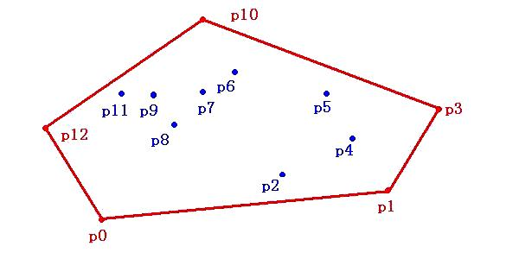
什么是凸包
定义 点集Q的凸包(convex hull)是指一个最小凸多边形，满足Q中的点或者在多边形边上或者在其内。下图中由红色线段表示的多边形就是点集Q={p0,p1,...p12}的凸包。

Slide 3
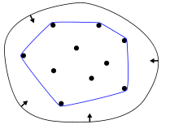
什么是凸包
通俗理解（2维）
一组平面上的点，求一个包含所有点的最小的凸多边形，这就是凸包问题了。这可以形象地想成这样：在地上放置一些不可移动的木桩，用一根绳子把他们尽量紧地圈起来，这就是凸包了。

Slide 4
凸包特点
整个凸包都在任意一条边的一侧
凸包任意两点的中点都在凸包内
凸包任意两点的分点都在凸包内
凸包内的任意点集的加权平均（凸组合）都在凸包内

Slide 5
凸包用途
从点集中抽象出一个唯一确定的凸多边形。
用尽量少的点来描述一个点集的边界
使点集有序
对复杂多边形进行化简
为其他算法作预处理

Slide 6
常见算法
Jarvis march（包裹法）
Graham Scan（葛立恒扫描法）
Divide and conquer（分治法）
Akl-Toussaint heuristics（快包法）
Melkan

Slide 7
包裹法(Jarvis步进法)
利用了凸包的特性：
整个凸包都在任意一条边的一侧
基本思想
选取必定在凸包上的一个点作为p₀
第i次，选择一个未在凸包的顶点作为p_{i}，使得整个点集都在直线(P_{i-1}, P_{i})的一侧

Slide 8
包裹法(Jarvis步进法)
算法细节
如何选取起点？
如何判断一个点在一条线的哪一侧？
极角atan2(x,y)
叉积x₁*y₂-x₂*y_{1，}右手螺旋为正，左手螺旋为负

Slide 9
包裹法(Jarvis步进法)
伪代码
ans[0] = findLeftmostPoint();
now = ans[0]; num = 1;
Do {
nxt = null;
for (i=0;i<n;++i) if (!mrk[p[i]] && p[i] != now) {
if (nxt == null) { nxt = p[i]; continue; }
if (isLeftside(nxt-now, p[i] – now)) nxt=p[i];
}
mrk[nxt] = 1; ans[num++] = nxt;
} while(nxt = ans[0]);

Slide 10
包裹法(Jarvis步进法)
int crossProduct(vector a, vector b) {
return a.x * b.y – a.y * b.x;
}
int isLeftSide(vector v1, vector v2) {
return crossProduct(v1, v2) < 0;
}

Slide 11
包裹法(Jarvis步进法)
每找出一个凸包顶点花费时间O(n)
总复杂度O(n²)

Slide 12
Graham Scan(葛立恒扫描法)
试探性增长背包
基本做法
首先找出最左下角点
对其他点求极角，然后排序
使用一个栈维护凸包顶点序列。一开始只有一个顶点。
按照顺序每次添加顶点进凸包：
假如新加入的顶点比栈顶元素更好，则退掉栈顶元素。不断循环，最后将顶点压栈。

Slide 13
Graham Scan(葛立恒扫描法)
伪代码
ans[0] = findLeftBottomMostPoint();
sortByAngle(p, ans[0]);
num = 1;
for (i=0;i<n;++i) {
while(num > 1 && isLeftside(ans[num-1]-ans[num-2], p[i]-ans[num-2])) num--;
ans[num++] = p[i];
}

Slide 14
Graham Scan(葛立恒扫描法)
算法复杂度
平均每个点只会进栈一次，退栈一次
均摊复杂度O(n)
极角排序复杂度O(nlogn)
总复杂度O(nlogn)

Slide 15
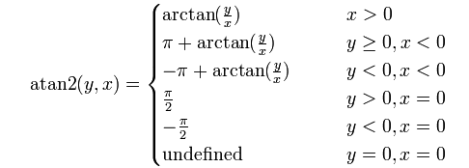
极角排序细节
1、使用极角值排序
C语言内置函数 atan2(x,y)

Slide 16
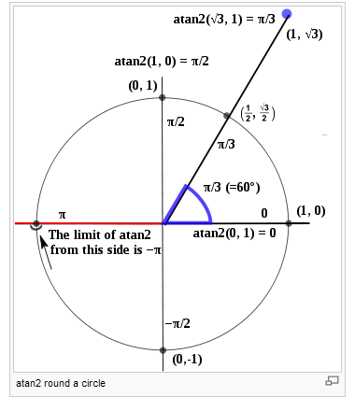

Slide 17
极角排序细节
2、定义比较函数，使用叉值比较
优点：避免精度误差。

Slide 18
三点共线情况
凸包是否包含三点共线的点？
Graham Scan算法的缺陷
如何修补
直接对坐标进行排序，分2条链构造凸包

Slide 19
更多挑战
在线算法Melkan
多维凸包
基于凸包的算法：卡壳

Slide 20
The End
Contact me: hoveychen@gmail.com
Thanks for listening.

